Slide 1

Enfermagem em Saúde do Adulto em Clínica
Enfª Daniela

Slide 2
DANIELA ALBERTI GONÇALVES
GRADUADA EM BACHAREL DE ENFERMAGEM – ENFERMEIRA PELA UNIVERSIDADE DO CONTESTADO CAMPUS MAFRA (12/2015);
PÓS GRADUADA EM MBA GESTÃO DE SAÚDE E CONTROLE DE INFECÇÃO PELA FIESP (12/2017);
PÓS GRADUAÇÃO EM ANDAMENTO: ENFERMAGEM DO TRABALHO PELA ANHANGUERA E TUTORIA EaD PELA FACULDADE SÃO LUIS;
TÉCNICA EM ENFERMAGEM PELA ESCOLA TÉCNICA DAMA.

Slide 3
EXPERIÊNCIA
HOSPITAIS
CLÍNICA DE IMAGEM
DOCÊNCIA EM 02 INSTITUIÇÕES (CURSO TÉCNICO E FACULDADE)
CUIDADORA DE IDOSOS E CRIANÇAS.

Slide 4
EMENTA
1-Processo de Saúde e Doença: condicionantes e determinantes
2-Educação em Saúde: saúde preventiva, saúde coletiva e o SUS
3-Função Cardiovascular e assistência de enfermagem: 3.1 Avaliação da Função Cardiovascular; 3.2 Diagnóstico e Cuidados ao paciente com afecções cardíacas e circulatórias (arritmias, infarto, aneurismas, distúrbios infecciosos, tromboses)
4-Função Respiratória e assistência de enfermagem: 4.1 Avaliação da Função Respiratória; 4.2 Diagnóstico e Cuidados ao paciente com afecções respiratórias ( trato superior e inferior); 4.3 Introdução as modalidades de ventilação mecânica.
5- Função Gastrointestinal e assistência de enfermagem: 5.1 Avaliação da Função Gastrointestinal; 5.2 Diagnóstico e Cuidados ao paciente com afecções gastrointestinais ( úlceras, gastrites, colelitíase, apendicite, pancreatites, cirroses, hérnias);
6-Função Nurológica e assistência de enfermagem: 6.1 Avaliação da Função Neurológica; 6.2 Diagnóstico e Cuidados ao paciente com afecções neurológicas (Acidente vascular encefálico, Esclerose, Parkinson, Alzheimer, Epilepsia, Miastenia, Traumatismos de Medula Espinhal, Hérnias de disco, paralisia de Bell,Síndrome de Guillain Barré).

Slide 5
EMENTA
7-Função Urinária e Renal e assistência de enfermagem: 7.1 Avaliação da Função Urinária e Renal; 7.2 Diagnóstico e Cuidados ao paciente com afecções Urinárias e Renais (trato superior e inferior, princípios da diálise e hemodiálise)
8-Função Reprodutiva e assistência de enfermagem: 8.1 Avaliação da Função Reprodutiva; 8.2 Diagnóstico e Cuidados ao paciente com afecções do aparelho reprodutivo (feminino e masculino)
9-Função Metabólica e Endócrina e assistência de enfermagem: 9.1 Avaliação da Função Metabólica e Endócrina; 9.2 Diagnóstico e Cuidados ao paciente com afecções Metabólica e Endócrina (Distúrbios hepáticos e biliares, Diabetes,
10-Função Imunológica e Hematológica e assistência de enfermagem: 10.1 Avaliação da Função Imunológica e Hematológica; 10.2 Diagnóstico e Cuidados ao paciente com afecções Imunológica e Hematológica

Slide 6
METODOLOGIA
Prova escrita ou oral;
Trabalhos individuais e em grupo;
Leituras, a partir de textos impressos e páginas internet.
Aulas Práticas;
Avaliações Práticas e teóricas (com apresentação de trabalhos e exercícios). Até 20% das aulas poderão ser ministrados na modalidade EAD (Ensino a Distância).

Slide 7
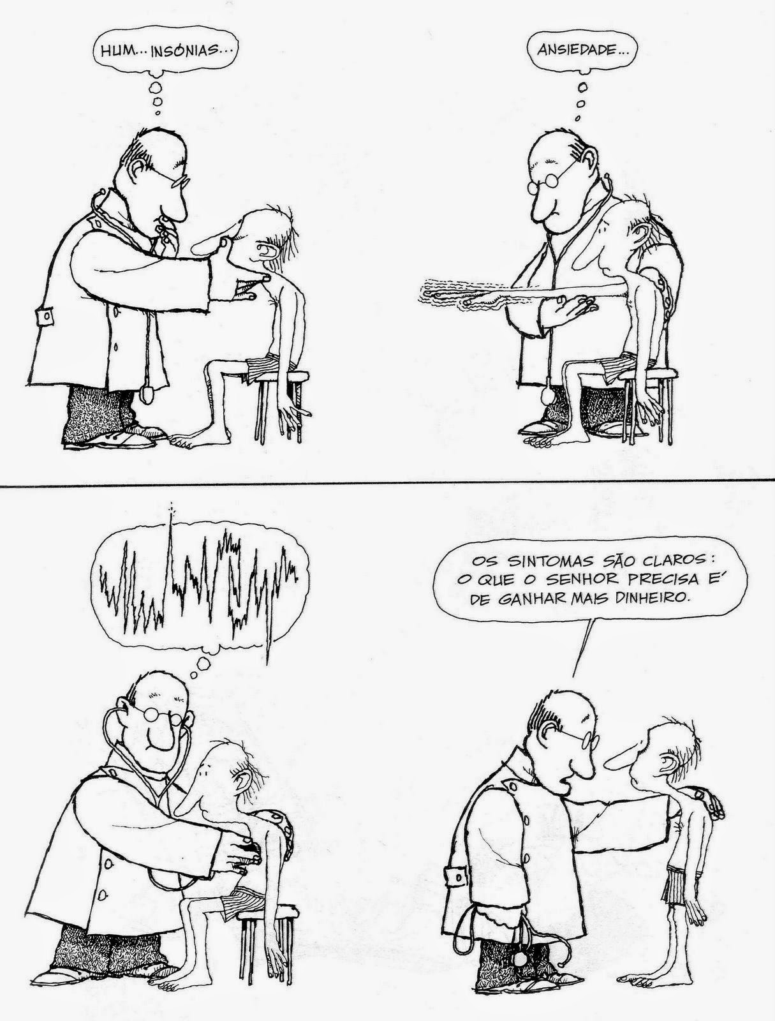
PROCESSO DE SAÚDE E DOENÇA

Slide 8
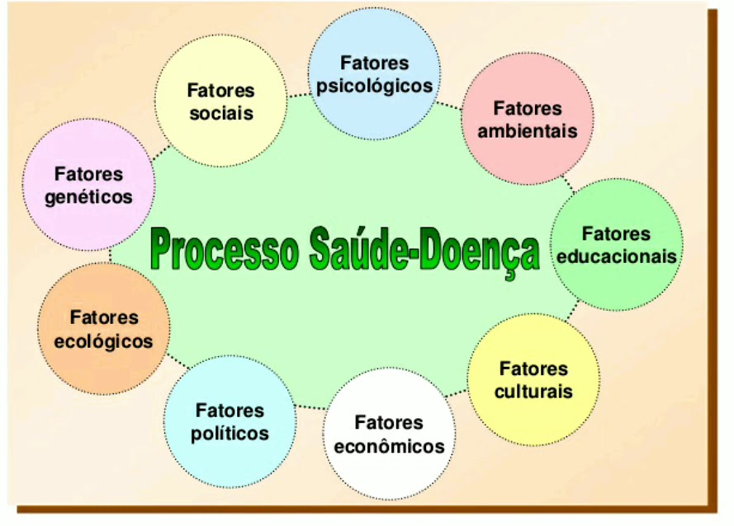

Slide 9

QUAL O CONCEITO DE DOENÇA?

Slide 10
DOENÇA
A doença não pode ser compreendida apenas por meio das medições fisiopatológicas, pois quem estabelece o estado da doença é o sofrimento, a dor, o prazer, enfim os valores e sentimentos expressos pelo corpo subjetivo que adoece (CANGUILHEM; CAPONI apud BRÊTAS e GAMBA, 2006).

Slide 11
AVALIANDO A DOENÇA
“Para Evans & Stoddart (1990) a doença não é mais que um constructo que guarda relação com o sofrimento, com o mal, mas não lhe corresponde integralmente. Quadros clínicos semelhantes, ou seja, com os mesmos parâmetros biológicos, prognóstico e implicações para o tratamento, podem afetar pessoas diferentes de forma distinta, resultando em diferentes manifestações de sintomas e desconforto, com comprometimento diferenciado de suas habilidades de atuar em sociedade. O conhecimento clínico pretende balizar a aplicação apropriada do conhecimento e da tecnologia, o que implica que seja formulado nesses termos. No entanto, do ponto de vista do bem-estar individual e do desempenho social, a percepção individual sobre a saúde é que conta (EVANS; STODDART, 1990).” (OLIVEIRA; EGRY, 2000).

Slide 12

E QUAL O CONCEITO DE SAÚDE?

Slide 13
SAÚDE
A saúde é silenciosa, geralmente não a percebemos em sua plenitude; na maior parte das vezes apenas a identificamos quando adoecemos. É uma experiência de vida, vivenciada no âmago do corpo individual. Ouvir o próprio corpo é uma boa estratégia para assegurar a saúde com qualidade, pois não existe um limite preciso entre a saúde e a doença, mas uma relação de reciprocidade entre ambas; entre a normalidade e a patologia, na qual os mesmos fatores que permitem ao homem viver (alimento, água, ar, clima, habitação, trabalho, tecnologia, relações familiares e sociais) podem causar doenças. Essa relação é demarcada pela forma de vida dos seres humanos, pelos determinantes biológicos, psicológicos e sociais. Tal constatação nos remete à reflexão de que o processo saúde-doença-adoecimento ocorre de maneira desigual entre os indivíduos, as classes e os povos, recebendo influência direta do local que os seres ocupam na sociedade (BERLINGUER apud BRÊTAS e GAMBA, 2006).

Slide 14
SAÚDE
Canguilhem (apud BRÊTAS e GAMBA, 2006) considera que, para a saúde, é necessário partir da dimensão do ser, pois é nele que ocorrem as definições do normal ou patológico. O considerado normal em um indivíduo pode não ser em outro; não há rigidez no processo. Dessa maneira, podemos deduzir que o ser humano precisa conhecer-se, necessita saber avaliar as transformações sofridas por seu corpo e identificar os sinais expressos por ele. Esse processo é viável apenas na perspectiva relacional, pois o normal e o patológico só podem ser apreciados em uma relação.
Nessa dimensão, a saúde torna-se a capacidade que o ser humano tem de gastar, consumir a própria vida. Entretanto, é importante destacar que a vida não admite a reversibilidade, ela aceita apenas reparações. Cada vez que o indivíduo fica doente, está reduzindo o poder que tem de enfrentar outros agravos; ele gasta seu seguro biológico, sem o qual não estaria vivo (BRÊTAS e GAMBA, 2006).

Slide 15
PROCESSO SAÚDE-DOENÇA
Muito se tem escrito sobre o Processo Saúde-Doença, no entanto um novo instrumento intelectual para a apreensão da saúde e da doença deve levar em conta a distinção entre a doença, tal como definida pelo sistema da assistência à saúde – e a saúde, tal como percebida pelos indivíduos. Também, deve incluir a dimensão do bem-estar, um conceito maior, no qual a contribuição da saúde não é a única e nem a mais importante. O sofrimento experimentado pelas pessoas, suas famílias e grupos sociais não corresponde necessariamente à concepção de doença que orienta os provedores da assistência, como os profissionais da Estratégia Saúde da Família. Por outro lado, como alternativa para a superação dos modelos causais clássicos, centrados em ações individuais, como os métodos diagnósticos e terapêuticos, a vacinação, a educação em saúde, ainda que dirigidos aos denominados grupos de risco, haveria que privilegiar a dimensão coletiva do fenômeno saúde-doença, por meio de modelos interativos que incorporassem ações individuais e coletivas. Uma nova maneira de pensar a saúde e a doença deve incluir explicações para os achados universais de que a mortalidade e a morbidade obedecem a um gradiente, que atravessa as classes socioeconômicas, de modo que menores rendas ou status social estão associados a uma pior condição em termos de saúde. Tal evidência constitui-se em um indicativo de que os determinantes da saúde estão localizados fora do sistema de assistência à saúde (EVANS; STODDART, 2003; SCHRAIBER; MENDES-GONÇALVES, 1996 apud OLIVEIRA; EGRY, 2000).

Slide 16
HISTÓRICO
Na antiguidade, quando das religiões politeístas, acreditava-se que a saúde era dádiva e a doença castigo dos deuses, com o decorrer dos séculos e com o advento das religiões monoteístas a dádiva da saúde e o castigo da doença passou a ser da responsabilidade de um único Deus. No entanto, 400 anos AC, Hipócrates desenvolve o tratado “Os Ares e os Lugares” onde relaciona os locais da moradia, a água para beber, os ventos, com a saúde e a doença. Séculos mais tarde, as populações passam a viver em comunidade e a teoria miasmática toma lugar. Tal teoria consiste na crença de que a doença é transmitida pela inspiração de “gases” de animais e dejetos em decomposição (BUCK et al., 1988). Tal teoria permanece até o século XIX; no entanto, “ao final do século XVIII, predominavam na Europa como forma de explicação para o adoecimento humano os paradigmas socioambientais, vinculados à concepção dinâmica, tendo se esboçado as primeiras evidências da determinação social do processo saúde-doença. Com o advento da Bacteriologia, a concepção ontológica firmou-se vitoriosa e suas conquistas levaram ao abandono dos critérios sociais na formulação e no enfrentamento dos problemas de saúde das populações” (OLIVEIRA; EGRY, 2000).

Slide 17
HISTÓRICO
A teoria microbiana passa a ter, já nos fins do século XIX, uma predominância de tal ordem que, em boa medida, fez obscurecer algumas concepções que destacavam a multicausalidade das doenças ou que apontavam para os fatores de ordem socioeconômica, descritos por Hidden (1990). Na atualidade, identifica-se o predomínio da multicausalidade, com ênfase nos condicionantes individuais. Como alternativa para a sua superação, propõe-se a articulação das dimensões individual e coletiva do processo saúde-doença, que tudo tem a ver com a prática da Estratégia Saúde da Família. A base conceitual do movimento da medicina preventiva foi sistematizada no livro de Leavell & Clark, “Medicina Preventiva” (1976), cuja primeira edição surge em 1958: sobre a tríade ecológica que define o modelo de causalidade das doenças a partir das relações entre agente, hospedeiro e meio-ambiente. O conceito de história natural das doenças é definido como “todas as interrelações do agente, do hospedeiro e do meio ambiente que afetam o processo global e seu desenvolvimento, desde as primeiras forças que criam o estímulo patológico no meio ambiente ou em qualquer outro lugar (pré-patogênese), passando pela resposta do homem ao estímulo, até as alterações que levam a um defeito, invalidez, recuperação ou morte (patogênese)”.

Slide 18
CONCEITO DE PREVENÇÃO
O conceito de prevenção é definido como “ação antecipada, baseada no conhecimento da história natural a fim de tornar improvável o progresso posterior da doença”. A prevenção apresenta-se em três fases. A prevenção primária é a realizada no período de pré-patogênese. O conceito de promoção da saúde aparece como um dos níveis da prevenção primária, definido como “medidas destinadas a desenvolver uma saúde ótima”. Um segundo nível da prevenção primária seria a proteção específica “contra agentes patológicos ou pelo estabelecimento de barreiras contra os agentes do meio ambiente”. A fase da prevenção secundária também se apresenta em dois níveis: o primeiro, diagnóstico e tratamento precoce e o segundo, limitação da invalidez. Por fim, a prevenção terciária que diz respeito a ações de reabilitação.

Slide 19
NIVEÍS DE PREVENÇÃO
PREVENÇÃO
PRIMÁRIA
PREVENÇÃO
SECUNDÁRIA
PREVENÇÃO
TERCIÁRIA
PROMOÇÃO
DA SAÚDE
DIAGNÓSTICO
E TTO PRECOCE
REABILITAÇÃO
PROTEÇÃO
ESPECÍFICA
LIMITAÇÃO
DA INVALIDEZ

Slide 20
A II Guerra Mundial trouxe a necessidade de um novo e ampliado conceito de saúde, então a Organização das Nações Unidas (ONU) cria a Organização Mundial de Saúde (OMS), composta por técnicos de vários países, com o objetivo de estudar e sugerir alternativas para melhorar a saúde mundial. Entre 6 e 12 de setembro de 1978, a OMS e a Fundação das Nações Unidas para a Infância (UNICEF) promoveram em Alma-Ata, ex-União Soviética, uma Conferência Internacional sobre cuidados primários de saúde. Nesta conferência a OMS desenvolveu o conceito de saúde, sendo assim divulgado na carta de princípios de 7 de abril de 1948 (desde então o Dia Mundial da Saúde), implicando o reconhecimento do direito à saúde e da obrigação do Estado na promoção e proteção da saúde, diz que: “Saúde – estado de completo bem-estar físico, mental e social, e não simplesmente à ausência de doença ou enfermidade – é um direito fundamental, e que a consecução do mais alto nível de saúde é a mais importante meta social mundial, cuja realização requer a ação de muitos outros setores sociais e econômicos, além do setor saúde” (OMS, 1976). Esta conferência ressaltou o íntimo inter-relacionamento e independência da saúde com o desenvolvimento econômico e social, sendo a primeira causa e consequência da progressiva melhoria das condições e da qualidade de vida. A chave do plano da Conferência de Alma-Ata está na prevenção, no desenvolvimento social e nos cuidados de saúde.

Slide 21
Já no Brasil, em 1986, foi desenvolvida a VII Conferência Nacional de Saúde, na qual foram discutidos os temas: saúde como direito; reformulação do Sistema Nacional de Saúde (SUS) e financiamento setorial. Nesta conferência adotou-se o seguinte conceito sobre saúde: “... em seu sentido mais abrangente, a saúde é resultante das condições de alimentação, habitação, educação, renda, meio ambiente, trabalho, emprego, lazer, liberdade, acesso e posse da terra e acesso a serviços de saúde. É assim, antes de tudo, o resultado das formas de organização social da produção, as quais podem gerar grandes desigualdades nos níveis de vida” (BRASIL, 1986).
Deve-se também considerar o recente e acelerado avanço que se observa no campo da Engenharia Genética e da Biologia Molecular, com suas implicações tanto na perspectiva da ocorrência como da terapêutica de muitos agravos. Desse modo, surgiram vários modelos de explicação e compreensão da saúde, da doença e do processo saúde-doença, como o modelo epidemiológico baseado nos três componentes – agente, hospedeiro e meio, considerados como fatores causais, que evoluiu para modelos mais abrangentes, como o do campo de saúde, com o envolvimento do ambiente (não apenas o ambiente físico), estilo de vida, biologia humana e sistema-serviços de saúde, numa permanente inter-relação e interdependência (GAMBA e TADINI, 2010).

Slide 22
Desta maneira, o Processo Saúde-Doença está diretamente atrelado à forma como o ser humano, no decorrer de sua existência, foi se apropriando da natureza para transformá-la, buscando o atendimento às suas necessidades (GUALDA e BERGAMASCO, 2004). Fica claro que tal processo representa o conjunto de relações e variáveis que produz e condiciona o estado de saúde e doença de uma população, que se modifica nos diversos momentos históricos e do desenvolvimento científico da humanidade. Portanto, não é um conceito abstrato. Define-se no contexto histórico de determinada sociedade e num dado momento de seu desenvolvimento, devendo ser conquistada pela população em suas lutas cotidianas (GUALDA e BERGAMASCO, 2004) – sendo que o conceito de saúde varia segundo a época em que vivemos, assim como os interesses dos diversos grupos sociais. Assim, vários autores afirmam que “a saúde deve ser entendida em sentido mais amplo, como componente da qualidade de vida e, assim, não é um bem de troca, mas um bem comum, um bem e um direito social, no sentido de que cada um e todos possam ter assegurado o exercício e a prática deste direito à saúde, a partir da aplicação e utilização de toda a riqueza disponível, conhecimento e tecnologia que a sociedade desenvolveu e vem desenvolvendo neste campo, adequados as suas necessidades, envolvendo promoção e proteção da saúde, prevenção, diagnóstico, tratamento e reabilitação de doenças. Ou seja, deve-se considerar este bem e este direito como componente e exercício da cidadania, compreensão esta que é um referencial e um valor básico a ser assimilado pelo poder público para o balizamento e orientação de sua conduta, decisões, estratégias e ações.

Slide 23
EDUCAÇÃO EM SAÚDE
A educação em saúde é um campo multifacetado, para o qual convergem diversas concepções, das áreas tanto da educação, quanto da saúde, as quais espelham diferentes compreensões do mundo, demarcadas por distintas posições político-filosóficas sobre o homem e a sociedade (SCHALL et al., 1999). Segundo Candeias (1997) muitos são os princípios e os conceitos que fundamentam a prática da educação em saúde e da promoção em saúde. Sem cair em armadilhas reducionistas, a educação em saúde (não confundir com informação em saúde) procura desencadear mudanças de comportamento individual, enquanto a promoção em saúde, muito embora inclua sempre a educação em saúde, visa a provocar mudanças de comportamento organizacional, capazes de beneficiar a saúde de camadas mais amplas da população, particularmente porém não exclusivamente, por meio da legislação.

Slide 24
O PAPEL DA EQUIPE NA ATUAÇÃO:
ESTRATÉGIAS PARA O TRABALHO DE EQUIPE
Para realização da Estratégia Saúde da Família como trabalho de equipe, trazemos algumas sugestões sobre como entender melhor o outro quando se trabalha em equipe e obviamente com objetivos comuns. Segundo O’Connor & Seymour (1995) devemos considerar as estruturas comportamentais, ou seja, maneiras de pensar sobre como agimos. A primeira dessas estruturas é uma atitude voltada para os resultados, em vez dos problemas. Isto significa descobrir o que cada um deseja, como resultado, descobrir os recursos de que dispõem e usá-los para atingir os resultados desejados. A segunda estrutura é mudar o enfoque das perguntas, utilizando Como? em vez de Por quê? A primeira ajuda-nos a entender a estrutura do problema, enquanto as segundas só provocam justificativas e razões, sem que nada mude. A terceira estrutura é a oposição entre “feedback” (realimentação) e fracasso. Não existe fracasso, o que existe são resultados, que podem ser usados como feedback, correções úteis e uma oportunidade para aprender algo que passou despercebido. Podemos usar os resultados para reorientar nossos esforços. O feedback faz com que não percamos nosso objetivo de vista. A quarta estrutura consiste em levar em consideração as possibilidades, além das necessidades. Observar o que pode ser feito, quais as opções, em vez de se concentrar nas limitações da situação. Com frequência os obstáculos são menos importantes do que parecem ser. A programação neurolinguística adota uma atitude de curiosidade e fascinação, em vez de partir de pressupostos.

Slide 25
APRENDA!!!!!!
Exemplo:
Crianças muito pequenas aprendem muito rapidamente porque são curiosas sobre tudo o que as rodeia. Elas não sabem, e sabem que não sabem. Portanto, não se preocupam em parecer bobas se perguntarem sobre o que não sabem. Devemos ter em mente que a mudança é a única constante que existe.

Slide 26
Quando falamos de Educação em Saúde devemos lembrar que antes de aplicarmos qualquer teoria ao outro, devemos testar nossa flexibilidade, ou seja, a disposição para o aprendizado. Fazse importante – nesse momento – lembrar os quatro estágios da aprendizagem:
Incompetência inconsciente (não sabemos e não sabemos que não sabemos). Ex. alguém que nunca dirigiu um carro não tem a mínima ideia do que isso significa;
2. Incompetência consciente (sabemos que não sabemos). A pessoa que começa a aprender a dirigir, logo percebe suas limitações (é neste estágio que mais aprendemos);
3. Competência consciente (sabemos que sabemos com atenção). Podemos dirigir, mas precisamos de muita concentração: aprendemos a técnica, mas não a dominamos;
4. Competência inconsciente (sabemos automaticamente). Podemos ouvir rádio, admirar paisagem e conversar enquanto dirigimos. Nossa mente consciente estabelece o objetivo e deixa que a mente inconsciente cuide dele, liberando a atenção para outras coisas.
Nesse ponto, a habilidade tornou-se inconsciente. Entretanto, os hábitos nem sempre são a maneira mais eficiente de levar a cabo uma tarefa. Apesar de já possuirmos capacidades de comunicação e de aprendizagem, temos que nos dar a possibilidade de aperfeiçoar essas capacidades, dando-nos novas opções e maior flexibilidade na maneira de utilizá-las.

Slide 27
Ao prestar a assistência ao indivíduo, à família ou à comunidade, há que se considerar quem é ou quem são os clientes, como se apresentam na situação de necessidade de saúde, seus direitos, deveres, valores e prerrogativas. O ser humano é complexo e não há como abranger sua totalidade por uma única definição. Mesmo que se considere a pessoa um ser biopsicossocial e espiritual, não se consegue expressar toda sua individualidade e singularidade. Os profissionais da saúde aprendem sobre estrutura e função humanas pelo estudo da anatomia, da fisiologia, da psicologia, da sociologia, da patologia, além das várias maneiras de assistir, de abordar e se relacionar profissionalmente com o indivíduo, a família ou a comunidade. Não podemos nos esquecer que o ambiente é o local onde a pessoa se encontra com as coisas ao seu redor e que exercem nela influências, afetando-a de várias maneiras. Por exemplo: uma família de seis a oito pessoas que habitam um único cômodo provavelmente terão conflitos entre si, problemas que atingirão sua saúde mental; por outro lado, viver num quarto úmido, ou seja, num ambiente insalubre, provavelmente acarretará doenças como bronquite, tuberculose etc.

Slide 28
O processo saúde-doença é um dos pontos centrais para os profissionais da saúde que buscam promovê-la, cuidando para que as pessoas possam ter, tanto quanto possível, uma boa qualidade de vida, mesmo quando as limitações se estabelecem. Para essa relação especial com os clientes, é necessário o aprendizado do uso dos instrumentos e das tecnologias para o cuidado que compõe a formação desses profissionais.
Os profissionais se concentram nos pontos de interesse ditados por suas áreas de ação. Porém, não basta a seleção desses pontos, ou ideias centrais, é necessário relacionar uns aos outros, pois dados separados pouco contribuem para o conhecimento e para a ação. No entanto, a organização dos dados torna-se possível pela utilização de modelos e teorias.
Para qualquer ação, por mais simples que seja, temos que ter em mente as respostas às questões já vistas anteriormente: o que é, para quem, como, quando e onde será realizada a ação. Neste modelo ou teoria para ação, os elementos são os conceitos que vão sendo relacionados uns aos outros, ou seja a organização dos dados representados por ideias. Por exemplo, os profissionais da saúde vão relacionar a pessoa, seu ambiente, saúde ou doença, e ações preventivas e curativas de saúde. Os conceitos são as palavras que expressam as ideias concebidas sobre a realidade.

Slide 29
Um modelo que se aplica à assistência em saúde é o de Dorothea Orem (BRÊTAS e GAMBA, 2006), que elaborou a teoria do autocuidado. Em sua concepção, o ser humano tem necessidade de se autocuidar e capacidade aprendida para tal, a fim de manter a vida, a saúde e o bem-estar. Partindo de suas contribuições, podem ser aplicados os conceitos centrais que assim se apresentam em seu modelo:
Ser humano (cliente, no caso da Estratégia Saúde da Família): indivíduo ou família que não é capaz de realizar o autocuidado necessário para si mesmo, ou para seus dependentes, a fim de manter a vida, recuperar-se da doença ou enfrentar seus efeitos;
Ambiente: qualquer local em que a pessoa / família se encontre (UBS, residência, hospital) e no qual o profissional esteja presente;
Saúde: habilidade de manutenção do autocuidado de acordo com as necessidades de conservação da vida, promoção da integridade estrutural, do crescimento e desenvolvimento humano;
Assistência: um serviço prestado por profissionais, pelas capacidades adquiridas para agenciar o autocuidado para pessoas que apresentam incapacidades ou déficits assim como o autocuidado para si ou para seus dependentes.

Slide 30
A partir dos conceitos descritos, as ações decorrentes exigem a capacidade de reflexão e pensamento crítico, cujas fases são:
Reconhecer: discernir sobre que resultados desejam; descobrir os recursos disponíveis para atingir os resultados desejados a partir das questões do indivíduo, da família, do grupo e da situação. Analisar, procurar evidências pela coleta de dados objetivos e subjetivos: lembrar as questões – como isso acontece?
Interpretar: com base nos conhecimentos adquiridos, os profissionais deverão aproveitar ao máximo as interpretações uns dos outros, ou seja, procurar entender os conceitos e identificá-los naquela situação.
Responder: conjuntamente deverão visualizar um único plano de ação e executálo, sempre usando raciocínio lógico, intervir observando os resultados, avaliando-os. Devemos lembrar que as correções são uma oportunidade para aprender algo que passou despercebido.

Slide 31
ESTUDO DE CASO
Jaqueline, 29 anos, demanda todos os dias a UBS por falta de ar e chiado no peito, além de dor de dente, apresenta úlcera irregular com exsudato cinza amarelado na cavidade oral.

Slide 32
TRABALHANDO OS PONTOS:
Contextualização: moradora de rua e usuária de crack, vive com companheiro alcoólatra, passou a frequentar a UBS quase diariamente após o Agente Comunitário de Saúde (ACS) e o profissional de enfermagem terem ido visitá-los embaixo do viaduto. A equipe foi notificada pela vigilância epidemiológica, pois ambos passaram no pronto socorro e tiveram exames de escarro positivo para tuberculose.
Reconhecimento: o fato de a cliente comparecer diariamente à UBS é positivo para a adesão ao tratamento; não julgá-la e respeitá-la como portadora de um agravo pode ser a chave do sucesso. Juntos, os profissionais devem colher todos os dados possíveis e discutir o caso e qual o resultado desejado.
Interpretação da equipe: com base nos conhecimentos adquiridos, os profissionais deverão trazer sua contribuição específica e aproveitar ao máximo as interpretações uns dos outros.
Resposta: deverão visualizar um único plano de ação e executá-lo, a fim de levar a moradora de rua à cura e ao seu autocuidado. Os encaminhamentos fazem parte dessas ações (ex.: ambulatório para dependentes de alcool e droga).

Slide 33
CONCLUSÃO
Segundo Brêtas e Gamba (2006), por mais que se pense a saúde na dimensão do coletivo, é o ser humano que adoece e como tal requer cuidados. A saúde e o adoecer são experiências subjetivas e individuais, conhecidas de maneira intuitiva, dificilmente descritas ou quantificáveis. É na lógica relacional que se visualiza o cuidado e a assistência pelos profissionais da saúde, que se concretizam de forma abrangente quando aliados aos conhecimentos técnicos, científicos e políticos, capazes de sustentar as bases do cuidado profissional, a sensibilidade humana para compreender a subjetividade expressa pelo ser que está sendo cuidado. É necessário compreender as condições impostas como passíveis de interferência e atentar para não culpar os indivíduos quando tais condições são insalubres e interferem em seu estilo de vida. Trabalhar com as condições de vida impostas requer um trabalho interdisciplinar e intersetorial. A área da saúde sozinha não consegue assegurar qualidade de vida e, consequentemente, de saúde. É na esfera da ética que compreenderemos a necessidade do empenho de parte significativa da sociedade para assegurar a dignidade da vida humana.
Nós, profissionais da área da saúde, temos que imaginar o cliente – assim como nós mesmos – capaz de perceber e explorar o mundo externo a partir de experiências pessoais, sua cultura, sua linguagem, crenças, valores, interesses e pressuposições. Cada um de nós dá um sentido ao mundo que lhe é apresentado. Podemos dizer que cada um traça um mapa, ou seja, um panorama próprio do mundo. Portanto os mapas são seletivos: prestamos atenção aos aspectos do mundo que nos interessam e ignoramos outros.

Slide 34
Cabe aos profissionais da saúde rever sua prática, buscando entender que não basta trabalhar com as doenças, é necessário compreender o indivíduo no todo como alguém que vive a experiência da necessidade, do adoecimento, carregada de valores e significados subjetivos, únicos, capazes de interferir na qualidade do cuidado prestado. Assim, resta-nos, como profissionais da saúde, enfrentar o desafio de construir estratégias para conceber a saúde no âmbito da atenção básica de forma mais solidária e menos punitiva na convivência com os estilos de vida individuais (CAPONI apud BRÊTAS e GAMBA, 2006).

